Slide 1
글자크기단위
절대단위
PX vs PT

Slide 2
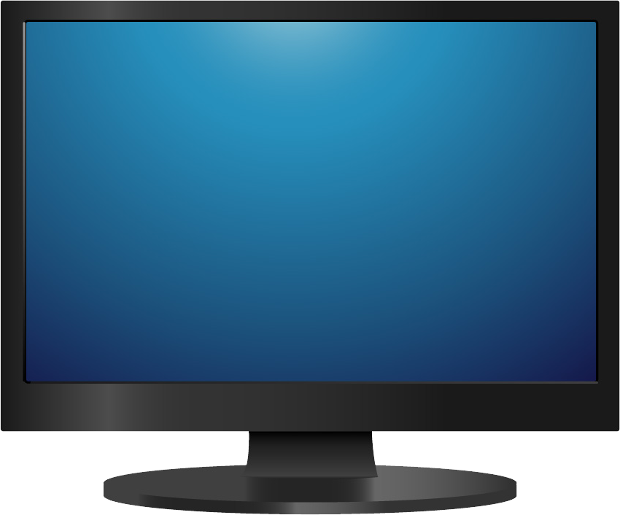
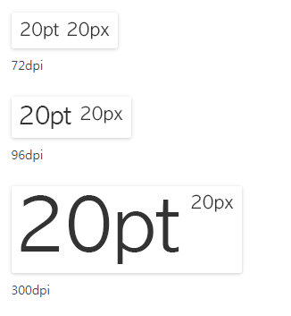
글자 픽셀과 포인트 비교
결과물이 스크린 화면이라면
해상도에 따라서 px은 화면에서 변하지 않지만
pt는 해상도에 따라서 그 크기가 변한다.
결과물이 종이인쇄물 이라면
dpi가 변경되어도 글자 pt는 인쇄물에서
동일하게 표시된다.

Slide 3
글자 픽셀과 포인트 비교
과연 웹퍼블리셔는 절대단위를 사용할때
픽셀과 포인트 중 무엇을 사용할 것인가?
결과물이 인쇄물이라면 포인트가 유리하다.
그렇지만 결과물이 스크린화면이라면
픽셀을 사용해야 할 것이다!

Slide 4
해상도 이야기 : 72dpi
Xerox PARC 연구소는 1 point가 1/72 inch인 것에 착안하여 72 ppi_{pixels-per-inch}의 화면해상도를 가진 디스플레이를 표준으로 채택합니다. 72 ppi 해상도에서는 1 pt가 1 px이 되게 됩니다.
Apple은 72 ppi의 규격을 채용하여 OS에 적용합니다. 타자기 세대에 널리 쓰이던 10pt 크기의 글씨를 모니터 상에서 10 px로 보이게 하겠다는 의도였습니다.
포토샵에서도 72dpi로 설정하면 1px=1pt입니다.

Slide 5
해상도 이야기 : 96 dpi
반면 Microsoft는 96 dpi를 표준 해상도로 채택하게 됩니다. Microsoft가 Apple과는 달리 96 dpi를 표준 해상도로 설정한 이유는 다음과 같습니다.
Microsoft는 인간이 컴퓨터 디스플레이를 볼 때는 책이나 문서를 볼 때 눈(망막)에서 책이나 문서까지의 거리보다 1/3 가량 더 멀리 본다고 주장합니다. 그래서 72 dpi 스크린에서의 글씨는 실제 편집자에 의해 의도되었던 글씨 크기보다 작게 보이기 때문에 가독성에 해를 끼친다고 판단합니다.

Slide 6
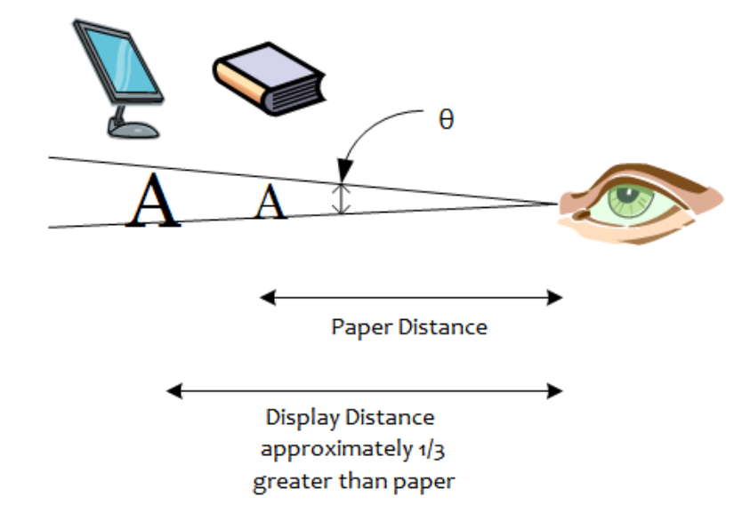
해상도 이야기 : 96 dpi

Slide 7
해상도 이야기 : 모니터
1 pt = ?
Mac: 1 inch = 72 px Windows: 1 inch = 96px Mac (72 ppi): 1 pt = 1 px = 약 0.3527 mm Windows (96 ppi): 1 pt = 1 px * 96/72 = 약 1.3333 px = 약 0.4702 mm

Slide 8
해상도 이야기 : 브라우저
웹 브라우져 상에서의 해상도는 약간 예외적입니다. Microsoft의 Internet Explorer는 96 dpi의 해상도를 가지고 있습니다. 하지만 Google Chrome이나 Apple의 Safari가 쓰는 Webkit 엔진의 경우도 72 dpi가 아닌 96 dpi의 해상도를 기준으로 삼고 있습니다.
이는 CSS가 계획될 당시 96 dpi를 기준으로 만들어졌기 때문입니다. 그러므로 웹에서의 폰트는 포인트에서 4/3배가 된 픽셀 값을 가지게 됩니다. 12 pt의 크기의 글씨는 웹 브라우져에서 16 px로 렌더링 되는 것입니다.

Slide 9
해상도 이야기 : 브라우저
결론은?
12pt === 16px

Slide 10
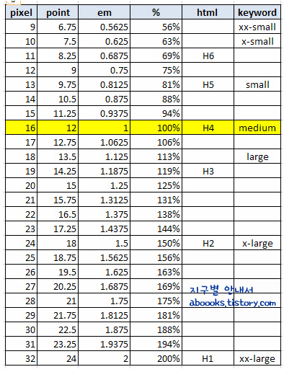
글자 크기 환산 비교표
12pt === 16px

